Slide 1
Dotacje unijne na tworzenie nowych miejsc/zapewnienie opieki
nad dziećmi do lat 3

Slide 2
Oś priorytetowa 8 Rynek pracy
Działanie 8.4 Godzenie życia zawodowego i prywatnego
Poddziałanie 8.4.1 Godzenie życia zawodowego i prywatnego – konkursy horyzontalne
Projekty na rzecz aktywizacji zawodowej osób opiekujących się dziećmi w wieku do lat 3 poprzez tworzenie i rozwijanie miejsc opieki nad dziećmi do lat 3 zgodnie z ustawą o opiece nad dziećmi w wieku do lat 3 oraz pokrywanie kosztów opieki.

Slide 3
Planowany termin ogłoszenia naboru wniosków/ publikacji 15 luty 2018r. Planowany termin rozpoczęcia naboru wniosków od 23 marca 2018r. (1-2 tygodni)
Nabór wniosków będzie prowadzony za pośrednictwem systemu SOWA EFS RPDS
Przewidywany termin rozstrzygnięcia konkursu – wrzesień 2018 r.

Slide 4
Konkurs ma charakter horyzontalny.
Konkurs obejmuje projekty realizowane na obszarze województwa dolnośląskiego.
Nabór wniosków o dofinansowanie przeznaczony jest dla wszystkich Beneficjentów przewidzianych do aplikowania w Działaniu 8.4 – typ projektu A.

Slide 5
Kto może składać wnioski?
osoby prowadzące działalność gospodarczą,
przedsiębiorcy,
organizacje pracodawców,
stowarzyszenia,
związki zawodowe,
jednostki samorządu terytorialnego, w tym samorządowe jednostki organizacyjne,
spółdzielnie,
samodzielne publiczne zakłady opieki zdrowotnej,
fundacje,
wspólnoty mieszkaniowe,
placówki systemu oświaty,
inne jednostki organizacyjne systemu oświaty niepubliczne.

Slide 6
Alokacja środków europejskich przeznaczona na konkurs 6 466 614 EUR, tj. ca. 27 163 659 PLN.
Maksymalny dopuszczalny poziom dofinansowania UE wydatków kwalifikowalnych na poziomie projektu wynosi 85%.
Maksymalny poziom dofinansowania całkowitego wydatków kwalifikowalnych na poziomie projektu (środki UE i budżetu państwa) wynosi 85%.
Minimalny udział wkładu własnego Beneficjenta w ramach konkursu wynosi 15% wydatków kwalifikowalnych projektu.

Slide 7
Dla kogo są realizowane projekty (odbiorcy wsparcia).
Osoby powracające na rynek pracy po urlopach macierzyńskich, rodzicielskich, sprawujące opiekę nad dziećmi w wieku do lat 3.
Osoby pozostające bez pracy ( w tym na urlopach wychowawczych), sprawujące opiekę nad dziećmi w wieku do lat 3.*
Poprzez zapewnienie opieki nad dziećmi dla lat 3 znajdujących się pod ich opieką.
* - w przypadku osób pozostających bez pracy można dodatkowo zaplanować działania z zakresu aktywizacji zawodowej tych osób.

Slide 8
Na co dofinansowanie ?
Tworzenie nowych miejsc opieki nad dziećmi do lat 3, w tym dostosowanych do potrzeb dzieci z niepełnosprawnościami w istniejących lub nowo tworzonych instytucjonalnych formach opieki przewidzianych ustawą o opiece nad dziećmi w wieku do lat 3, tj. w żłobkach, klubach dziecięcych oraz w ramach instytucji dziennego opiekuna;
Dostosowanie istniejących miejsc opieki nad dziećmi do lat 3 do potrzeb dzieci z niepełnosprawnościami w instytucjonalnych formach opieki przewidzianych ustawą o opiece nad dziećmi w wieku do lat 3;
Sfinansowanie kosztów usług bieżącej opieki nad dziećmi poprzez pokrycie kosztów opłat za pobyt dziecka w żłobku, klubie dziecięcym lub u dziennego opiekuna ponoszonych przez opiekunów dzieci lub pokrycie kosztów wynagrodzenia niani ponoszonych przez opiekunów dzieci do lat 3 (odbiorców wsparcia);
Aktywizacja zawodowa pozostających bez zatrudnienia opiekunów dzieci do lat 3 (element uzupełniający do ww. wsparcie).

Slide 9
Tworzenie nowych miejsc opieki nad dziećmi do lat 3 w formie żłobków, klubów dziecięcych oraz u dziennego opiekuna możliwe są następujące kategorie działań:
dostosowanie pomieszczeń do potrzeb dzieci, w tym do wymogów budowlanych, sanitarno-higienicznych, bezpieczeństwa przeciwpożarowego, organizacja kuchni, stołówek, szatni zgodnie z koncepcją uniwersalnego projektowania itp.;
zakup i montaż wyposażenia (w tym m. in. meble, wyposażenie wypoczynkowe, wyposażenie sanitarne, zabawki);
zakup pomocy do prowadzenia zajęć opiekuńczo-wychowawczych i edukacyjnych, specjalistycznego sprzętu oraz narzędzi do rozpoznawania potrzeb rozwojowych i edukacyjnych oraz możliwości psychofizycznych dzieci, wspomagania rozwoju i prowadzenia terapii dzieci ze specjalnymi potrzebami edukacyjnymi, ze szczególnym uwzględnieniem tych pomocy, sprzętu i narzędzi, które są zgodne z koncepcją uniwersalnego projektowania;
wyposażenie i montaż placu zabaw wraz z bezpieczną nawierzchnią i ogrodzeniem;
modyfikacja przestrzeni wspierająca rozwój psychoruchowy i poznawczy dzieci;
zapewnienie bieżącego funkcjonowania utworzonego miejsca opieki nad dziećmi do lat 3, w tym: koszty wynagrodzenia personelu zatrudnionego w miejscu opieki nad dziećmi do lat 3, koszty opłat za wyżywienie i pobyt dziecka;
przeszkolenie w zawodzie dziennego opiekuna, odbycie szkolenia uzupełniającego;
inne wydatki, o ile są niezbędne do prawidłowego funkcjonowania miejsca opieki nad dziećmi do lat 3.

Slide 10
Pokrycie kosztów związanych z bieżącym świadczeniem usług opieki nad dziećmi do lat 3 (poprzez pokrycie kosztów opłat za pobyt dziecka w żłobku, klubie dziecięcym lub u dziennego opiekuna ponoszonych przez opiekunów dzieci lub pokrycie kosztów wynagrodzenia niani ponoszonych przez opiekunów dzieci do lat 3*) obejmuje:
opłaty za pobyt dziecka w żłobku, klubie dziecięcym lub u dziennego opiekuna, do zapłaty których jest zobowiązany rodzic;
wynagrodzenie oraz koszty składek na ubezpieczenia społeczne niani sprawującej opiekę nad dzieckiem, które opłaca rodzic zgodnie z umową o świadczenie usług oraz zgodnie z ustawą o opiece nad dziećmi w wieku do lat 3.
* - koszty względem konkretnego dziecka i opiekuna są finansowane przez okres nie dłuższy niż 12 miesięcy.
Koszty składek na ubezpieczenia społeczne pokrywane w stosownych przypadkach przez ZUS zgodnie z ustawą o opiece nad dziećmi w wieku do lat 3 od podstawy stanowiącej kwotę nie wyższą niż wysokość minimalnego wynagrodzenia za pracę nie są objęte dofinansowaniem w ramach projektu. W ramach projektu można sfinansować wyłącznie te składki/cześć składek na ubezpieczenia społeczne, które są opłacane przez rodzica.

Slide 11
Aktywizacja zawodowa pozostających bez zatrudnienia opiekunów dzieci do lat 3 (element uzupełniający do ww. wsparcie).
Realizacja poradnictwa zawodowego, szkoleń oraz kursów zawodowych dopasowanych do indywidualnych potrzeb pozostających bez pracy uczestników projektu (tj. osób bezrobotnych lub osób biernych zawodowo pozostających poza rynkiem pracy ze względu na obowiązek opieki nad dziećmi do lat 3, w tym do osób, które przerwały karierę zawodową ze względu na urodzenie dziecka lub przebywających na urlopie wychowawczym).
W przypadku uwzględnienia w projektach działań z zakresu aktywizacji zawodowej dla opiekunów dzieci projekt zakłada osiągnięcie efektywności zatrudnieniowej* na poziomie:
– dla kobiet - min.39%,
– dla osób długotrwale bezrobotnych - min. 30%,
– dla osób o niskich kwalifikacjach (z wykształceniem gimnazjalnym lub niższym) – min. 38%,
– dla osób z niepełnosprawnościami - min. 33%
* - jednym z rezultatów będzie podjęcie zatrudnienia przez co najmniej określony powyżej odsetek uczestników projektu

Slide 12
WKŁAD WŁASNY
Minimalny udział wkładu własnego Beneficjenta wynosi 15% wydatków kwalifikowalnych projektu.
Wkład własny pieniężny - pokrycie wydatków w projekcie np. wynagrodzenia personelu, zakup materiałów, opłaty za media.
Wkład własny niepieniężny - wniesienie (wykorzystanie na rzecz projektu) nieruchomości, urządzeń, materiałów (surowców), wartości niematerialnych i prawnych, ekspertyz lub nieodpłatnej pracy wykonywanej przez wolontariuszy.
Uzasadnienie dla przewidzianego w projekcie wkładu własnego, w tym informacja o wkładzie rzeczowym powinno być ściśle powiązane z opisem we wniosku i szczegółowym budżetem projektu.
UWAGA!
Wkład własny Beneficjenta nie powinien pochodzić z opłat pobieranych od opiekunów prawnych dzieci do lat 3 korzystających ze wsparcia.

Slide 13
LIMITY NA ZAKUP ŚRODKÓW TRWAŁYCH i wydatki w ramach CROSS-FINANCINGU
Wydatki w ramach projektu na zakup środków trwałych o wartości jednostkowej równej i wyższej niż 3500 PLN netto w ramach kosztów bezpośrednich projektu oraz wydatki w ramach cross-financingu nie mogą łącznie przekroczyć 10% wydatków projektu.
Wartość wydatków w ramach cross-financingu nie może stanowić więcej niż 10% finansowania unijnego na poziomie projektu.
Cross-financing dotyczy wyłącznie:
a) zakupu nieruchomości, b) zakupu infrastruktury, przy czym poprzez infrastrukturę rozumie się elementy nieprzenośne, na stałe przytwierdzone do nieruchomości, np. wykonanie podjazdu do budynku, zainstalowanie windy w budynku, c) dostosowania lub adaptacji (prace remontowo-wykończeniowe) budynków i pomieszczeń.

Slide 14
Potencjalne wymagania konkursowe
(przykładowe na podstawie wymagań określonych w poprzednich konkursach)

Slide 15
Wnioskodawca zapewni odpowiedni poziom wkładu własnego określony w Regulaminie konkursu (15%).
Wnioskodawca zapewni funkcjonowanie utworzonych w ramach projektu miejsc opieki nad dziećmi do lat 3 w żłobkach, klubach dziecięcych i przez dziennego opiekuna przez okres co najmniej 2 lat od daty zakończenia realizacji projektu.
Finansowanie ze środków EFS działalności bieżącej nowo utworzonych miejsc opieki nad dziećmi do 3 lat w formie żłobków, klubów dziecięcych lub dziennego opiekuna przez okres nie dłuższy niż 24 miesiące, a w przypadku realizacji formy wsparcia polegającej na sfinansowaniu kosztów usług bieżącej opieki nad dziećmi w żłobku, klubie dziecięcym, u dziennego opiekuna lub kosztów wynagrodzenia niani ponoszonych przez opiekunów dzieci do lat 3 przez okres nie dłuższy niż 12 miesięcy.

Slide 16
W projekcie, w którym wartość wkładu publicznego (środków publicznych) nie przekracza 100 000 EUR zastosowano kwoty ryczałtowe, o których mowa w Wytycznych w zakresie kwalifikowalności wydatków w ramach Europejskiego Funduszu Rozwoju Regionalnego, Europejskiego Funduszu Społecznego oraz Funduszu Spójności na lata 2014-2020.
Harmonogram realizacji projektu jest racjonalny w stosunku do przedstawionego zakresu zadań w projekcie.
Realizacja projektu przyczyni się do zwiększenia liczby miejsc opieki nad dziećmi do lat 3 prowadzonych przez daną instytucję publiczną lub niepubliczną w zakresie tworzenia nowych miejsc opieki nad dziećmi do lat 3 w formie żłobków, klubów dziecięcych lub w ramach instytucji dziennego opiekuna.
Wnioskodawca (lider) w okresie realizacji projektu posiada siedzibę lub będzie prowadził biuro projektu na terenie województwa dolnośląskiego.

Slide 17
Podmioty zaangażowane w realizację projektu posiadają odpowiedni potencjał (kadrowy, techniczny, finansowy) do realizacji projektu?
Ocenie należy poddać przede wszystkim opis potencjału w kontekście możliwości jego wykorzystania na potrzeby realizacji projektu.
Wnioskodawca lub partnerzy, w przypadku projektu realizowanego w partnerstwie, posiadają doświadczenie w realizacji przedsięwzięć, w tym przedsięwziąć finansowanych ze środków innych niż środki funduszu UE:
w obszarze, w którym udzielane będzie wsparcie przewidziane w ramach projektu oraz
na rzecz grupy docelowej, do której kierowane będzie wsparcie przewidziane w ramach projektu oraz
na określonym terytorium, którego dotyczyć będzie realizacja projektu.

Slide 18
Potencjalne kryteria premiujące
(przykładowe na podstawie wymagań określonych w poprzednich konkursach)

Slide 19
We wniosku założono, że uczestnikami projektu będą w co najmniej 50% osoby zamieszkujące w rozumieniu przepisów Kodeksu Cywilnego obszary wiejskie.
Opieka nad dziećmi do lat 3 finansowana w ramach projektu będzie świadczona w budynku wybudowanym lub zmodernizowanym lub zaadaptowanym ze źródeł wspólnotowych innych niż Europejski Fundusz Społeczny.
Wnioskodawca zakłada tworzenie nowych miejsc opieki w ramach instytucjonalnych form opieki przewidzianych ustawą o opiece nad dziećmi w wieku do lat 3 dla dzieci z niepełnosprawnością.

Slide 20
Najczęstsze błędy występujące we wnioskach o dofinansowanie w konkursach realizowanych w RPO 2014-2020

Slide 21
Najczęstsze błędy występujące we wnioskach o dofinansowanie w konkursach realizowanych w RPO 2014-2020
Brak znajomości regulaminu konkursu i podstawowych dokumentów programowych, w tym Wytycznych w zakresie kwalifikowalności wydatków w ramach europejskiego Funduszu Rozwoju Regionalnego, Europejskiego Funduszu Społecznego oraz Funduszu Spójności na lata 2014-2020.
Błędnie wnoszony wkład własny w projektach, w wysokości poniżej - 15%
Problemy w interpretacji wydatków dot. cross-financingu i środków trwałych, powodujące błędnym oznaczeniem wydatków i wpływające na przekroczenie limitu 10% wydatków ogółem;
Zbyt ogólne pozycje budżetowe, brak wyliczeń, brak uzasadnienia ponoszonych wydatków i przyjętych jednostek miary pod budżetem projektu;

Slide 22
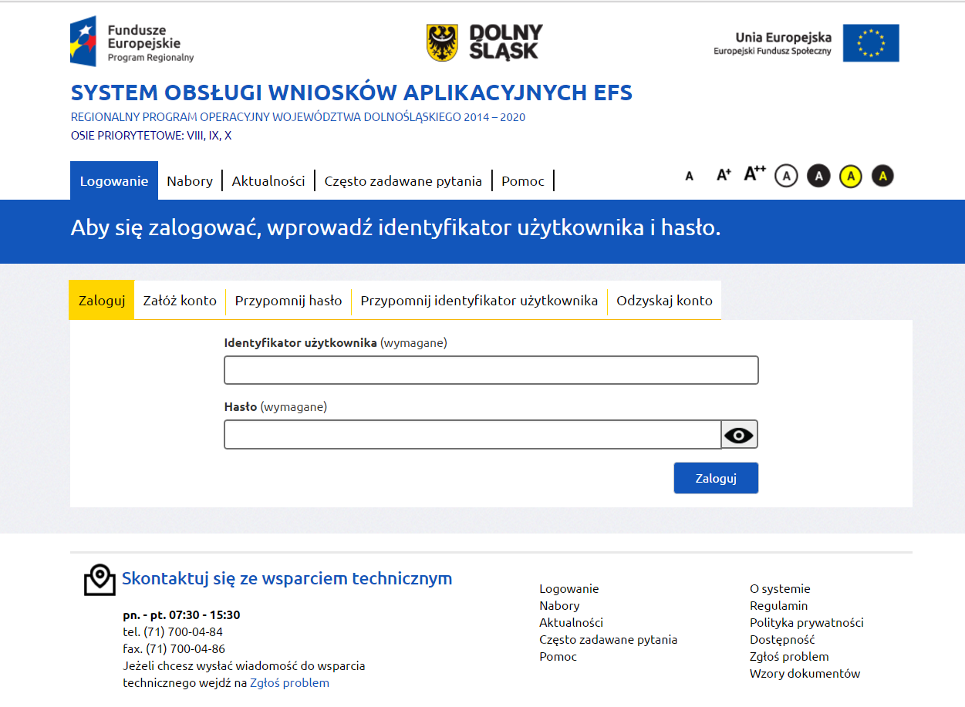
SOWA EFS RPDS https://generator-efs.dwup.pl
Składanie wniosków o dofinansowanie

Slide 23
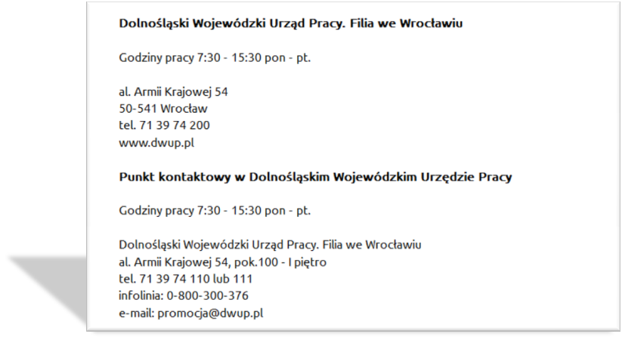
Kontakt z DWUP

